Slide 1
CORSO FORMAZIONE PER DOCENTI DI RELIGIONE 2022
“COSTITUZIONE ITALIANA:
progetto da realizzare.
UN’INDISPENSABILE EDUCAZIONE”
A cura di Maurizia Migliori, già Dirigente tecnico USR E-R
con utilizzo di materiali pubblicati da
Franca Da Re, Damiano Previtali, INDIRE, INVALSI, MI e USR per l’E/R
Centro Interculturale Zonarelli Via Giovanni Antonio Sacco, 14, 40127 Bologna
23 NOVEMBRE 2022

Slide 2
Dal discorso di LILIANA SEGRE al Senato del 13 ottobre 2022
In Italia il principale ancoraggio
attorno al quale deve manifestarsi
l’UNITA’ del nostro POPOLO è la COSTITUZIONE REPUBBLICANA
che, come dice Pietro Calamandrei, non è un pezzo di carta, ma il TESTAMENTO di centomila morti caduti nella lunga lotta per la libertà, (…)

Slide 3
Il POPOLO ITALIANO ha sempre dimostrato un GRANDE ATTACCAMENTO alla SUA COSTITUZIONE.
L’ha sempre sentita AMICA.
In ogni occasione in cui sono stati interpellati, i CITTADINI hanno sempre scelto di DIFENDERLA, perché da essa SI SONO SENTITI DIFESI.

Slide 4
(…) se le energie che da decenni vengono spese per cambiare la Costituzione, peraltro con risultati modesti, talvolta peggiorativi, fossero state, invece, impiegate per attuarla,
il nostro sarebbe un PAESE PIU’GIUSTO E PIU’ FELICE.

Slide 5
Il pensiero corre inevitabilmente all’art. 3, nel quale i PADRI e le MADRI COSTITUENTI non si accontentarono di bandire quelle discriminazioni (…) che erano state l’essenza dell’ancien régime,

Slide 6
essi vollero anche lasciare un COMPITO PERPETUO alla REPUBBLICA:
rimuovere gli ostacoli di ordine economico e sociale che limitando di fatto la libertà e l’uguaglianza dei cittadini, impediscono il pieno sviluppo della persona umana e l’effettiva partecipazione di tutti i lavoratori all’organizzazione politica, economica e sociale del Paese.

Slide 7
La COSTITUZIONE
non è poesia e non è utopia:
è la stella polare che dovrebbe guidarci tutti, anche se abbiamo programmi diversi per seguirla e per rimuovere gli ostacoli.

Slide 8
Altro terreno sul quale è auspicabile il superamento degli steccati e l’assunzione di una COMUNE RESPONSABILITA’ è la LOTTA CONTRO LA DIFFUSIONE DEL LINGUAGGIO DELL’ODIO, contro l’imbarbarimento del dibattito pubblico e contro la violenza dei pregiudizi e delle discriminazioni.

Slide 9
Permettetemi di ricordare un precedente virtuoso nella passata legislatura: i lavori della commissione straordinaria per il CONTRASTO DEI FENOMENI DI INTOLLERANZA, RAZZISMO, ANTISEMITISMO, ISTIGAZIONE ALL’ODIO E ALLA VIOLENZA.
Questi lavori si sono conclusi con l’approvazione all’unanimità di un DOCUMENTO DI INDIRIZZO, segno di una consapevolezza e di una volontà trasversali agli schieramenti politici che è essenziale permangano.
https://www.senato.it/service/PDF/PDFServer/DF/408311.pdf

Slide 10
ESTRATTO DAL DOCUMENTO DEL SENATO PAG. 69
Il Ministero dell’Istruzione ha istituito il
PIANO NAZIONALE PER L’EDUCAZIONE E IL RISPETTO https://www.miur.gov.it/documents/20182/0/Piano+Nazionale+ER+4.pdf/7179ab45-5a5c-4d1a-b048-5d0b6cda4f5c
che deve realizzarsi in tutte le scuole attraverso l’EDUCAZIONE CIVICA.
Contiene proposte di AZIONI EDUCATIVE E FORMATIVE volte ad assicurare l’acquisizione e lo sviluppo di COMPETENZE TRASVERSALI, SOCIALI E CIVICHE che rientrano nel più ampio concetto di EDUCAZIONE ALLA CITTADINANZA ATTIVA E GLOBALE, come previsto dalla legge 20 agosto 2019, n. 92.

Slide 11
Questione fondamentale: lo sviluppo di CAPACITA’ CRITICHE e l’EDUCAZIONE DIGITALE, in modo tale che i fruitori, soprattutto se nell’età dell’infanzia e dell’adolescenza, non ne siano schiavi. La SCUOLA deve tornare ad essere LUOGO di FORMAZIONE, oltre che di informazione, MAESTRA DELLE DIFFERENZE. A tal riguardo, vi è anche un coordinamento europeo del quale il Ministero dell’istruzione è parte: il No Hate Speech Movement, che ha tra i propri obiettivi anche quello di ripensare l’educazione digitale (su cui il Piano Nazionale di Ripresa e Resilienza ha stanziato risorse rilevanti), rafforzando inoltre la preparazione degli insegnanti e dei dirigenti scolastici in questo specifico settore.

Slide 12
Nelle CONCLUSIONI a pag. 80 si legge a proposito della guerra in Europa: «La guerra, più ancora di razzismo e fondamentalismo, è strumento di istigazione all’odio, di discriminazione, di annientamento dell’identità, della libertà, della dignità umana.
Solo dove LIBERTA’, DIGNITA’ ed EGUAGLIANZA vivono insieme, allora può vivere lo STATO DI DIRITTO. «

Slide 13
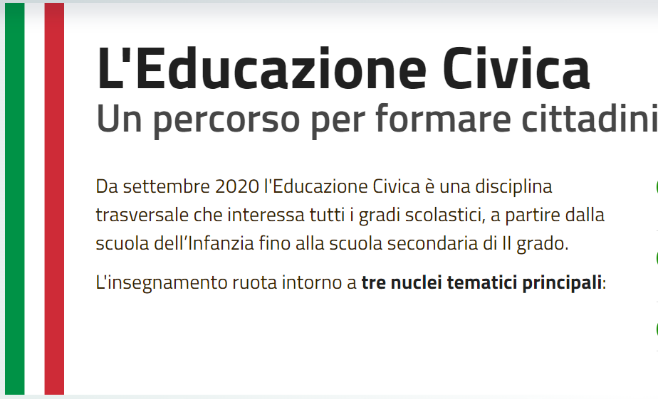

Slide 14
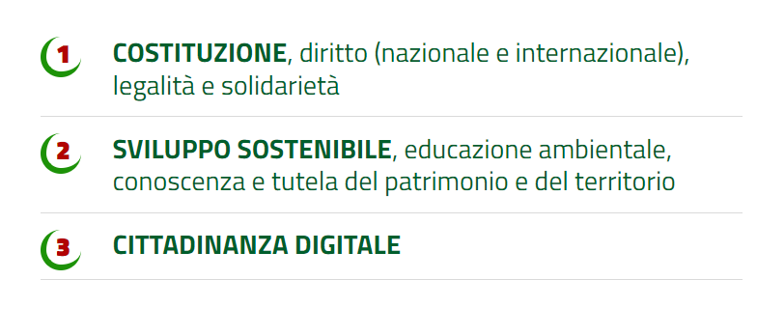

Slide 15
Estratto dalle slide (54/55 e 56) presentate dalla prof.ssa Margherita Venturi del Dipartimento di Chimica “Giacomo Ciamician” Università di Bologna il 1 dicembre 2021, dal titolo:
«La formazione dei bambini e dei giovani
alla partecipazione e alla responsabilità
per lo Sviluppo Sostenibile»

Slide 16
LE RISORSE DEL PIANETA
Energia, Cibo, Ambiente, Acqua
Tema adatto a qualsiasi livello scolastico a seconda del grado di approfondimento
Tema altamente interdisciplinare:
geografia, chimica, fisica, tecnologia, economia, lettere, arte, filosofia, nonchè
Educazione civica

Slide 17
Agenda O.N.U. 2030

Slide 18
Le risorse del pianeta:
passato, presente, futuro
Partire dal PASSATO,
per discutere del PRESENTE e porsi il problema del FUTURO

Slide 19
UN PO’ DI STORIA
Cosa si imparava a scuola?
Nel 1861 «A leggere, scrivere, far di conto e comportarsi da gentiluomini»
Nel 1867 Nei programmi del regio decreto del 10 ottobre 1867 del ministro Michele Coppino, autore della legge sull'istruzione obbligatoria, l'insegnamento dell’ educazione civica acquista importanza insieme all'italiano e all'aritmetica, materie considerate essenziali per cementare la recente e precaria unità nazionale, in un paese con un alto tasso di analfabetismo e che da poco aveva introdotto in tutto lo stato il sistema metrico decimale.

Slide 20
UN PO’ DI STORIA
Nel 1947 “L’Assemblea Costituente esprime il voto che la nuova Carta Costituzionale trovi senza indugio adeguato posto nel quadro didattico della scuola di ogni ordine e grado, al fine di rendere consapevole la giovane generazione delle raggiunte conquiste morali e sociali che costituiscono ormai sacro retaggio del popolo italiano”.
(Assemblea costituente, ordine del giorno di Aldo Moro del 12 dicembre 1947, approvato all’unanimità)

Slide 21
“Un’altra materia che non fate è educazione civica.
Qualche professore si difende dicendo che
la insegna dentro altre materie.
Se fosse vero sarebbe bello”.
(«Lettera a una professoressa»
Don Lorenzo Milani
Libreria editrice fiorentina,
Firenze, 1967, pag. 123)

Slide 22
Educazione civica
DPR 585/1958 “Programmi per l’insegnamento dell’educazione civica negli istituti e scuole d’istruzione secondaria e artistica”
Educazione civica finalizzata al «consapevole avviamento alla convivenza democratica»
Programmi del 1963 per la scuola media

Slide 23
Educazione civica come specifica materia d’insegnamento affidata al docente di materie letterarie, ma sempre si ribadisce che essa «esige il responsabile impegno di tutti i docenti e la convergenza educativa di tutte le discipline e di ogni aspetto della vita scolastica»
Programmi del 1979
Educazione alla convivenza democratica
DPR 104/1985 «I nuovi programmi didattici per la scuola primaria»

Slide 24
Successivamente, nello Statuto delle studentesse e degli studenti adottato con DPR 249/1998, la scuola è stata definita come "comunità di dialogo, di ricerca, di esperienza sociale, informata ai valori democratici e volta alla crescita della persona in tutte le sue dimensioni. In essa ognuno, con pari dignità e nella diversità dei ruoli, opera per garantire" – per quanto qui interessa – "la formazione alla cittadinanza".

Slide 25
Educazione alla convivenza civile
Decreto legislativo 19 febbraio 2004, n. 59: “Indicazioni Nazionali per i Piani di Studio Personalizzati” (educazione alla cittadinanza, stradale, ambientale, alla salute, alimentare e all’affettività)
Cittadinanza e costituzione
Legge 169/2008 “Conversione in legge, con modificazioni, del decreto-legge 1º settembre 2008, n. 137, recante disposizioni urgenti in materia di istruzione e università” (art. 1. Cittadinanza e Costituzione)

Slide 26
Il D.lvo 62/2017 introduce nell’esame di Stato le “attività svolte nell’ambito di Cittadinanza e Costituzione”. In particolare, “Il colloquio accerta le conoscenze e competenze maturate dal candidato nell’ambito delle attività relative a Cittadinanza e Costituzione.”
Il DM 37 del 18 gennaio 2019 precisa che “parte del colloquio è dedicata alle attività, ai percorsi e ai progetti svolti nell’ambito di Cittadinanza e Costituzione”.
Il

Slide 27
«Introduzione dell’insegnamento scolastico
dell’educazione civica» Legge n. 92/2019
«Linee guida per l’insegnamento dell’educazione civica» DM 22 giugno 2020, n. 35 volte ad una corretta attuazione dell’innovazione normativa la quale implica, ai sensi dell’articolo 3 L. 92/19, una revisione dei curricoli di istituto
https://www.miur.gov.it/-/decreto-ministeriale-n-35-del-22-giugno-2020
«Piano formazione docenti per l’educazione civica di cui alla legge 92/2019» Nota DGPER 19479 del 16 luglio 2020

Slide 28
Nota DGOSV prot. 17377 del 28 settembre 2020 Oggetto: Sistema Nazionale di Valutazione (SNV) – indicazioni operative per l’aggiornamento dei documenti strategici delle istituzioni scolastiche. PTOF-RAV-PDM-RS
Come anticipato dalla Nota DGOSV prot. 7851 del 19 maggio 2020, la nota del 28 settembre scorso ha fornito alcune indicazioni operative in vista dell’aggiornamento annuale dei documenti strategici delle istituzioni scolastiche, che tengono conto, nella tempistica e nelle modalità, del delicato momento dell’avvio di questo anno scolastico.

Slide 29
RAV
Aggiornamento e pubblicazione
Le scuole possono rivedere ed aggiornare le analisi e le autovalutazioni effettuate nel RAV e procedere, solo se necessario, alla regolazione o ridefinizione delle priorità, dei traguardi e degli obiettivi di processo in particolare con attenzione:
le ricadute dell’emergenza COVID-19, specialmente sulle pratiche educative e didattiche e sulle pratiche gestionali-organizzative:
l’introduzione dell’insegnamento trasversale di educazione civica, che incide sulla definizione di priorità, traguardi ed obiettivi di processo legati all’area “Competenze chiave europee”.
Pertanto si evidenzia la necessità di apportare, in coerenza, anche le modifiche del Piano di miglioramento all’interno del PTOF.

Slide 30
Video intervista realizzata dalla classe 4 F del Liceo Laura Bassi di Bologna, con il coordinamento della Prof.ssa Luchita Quario nell’anno scolastico 2011/2012: «IO HO UN PADRE» https://www.youtube.com/watch?v=rQ4v8rg-lKQ

Slide 31
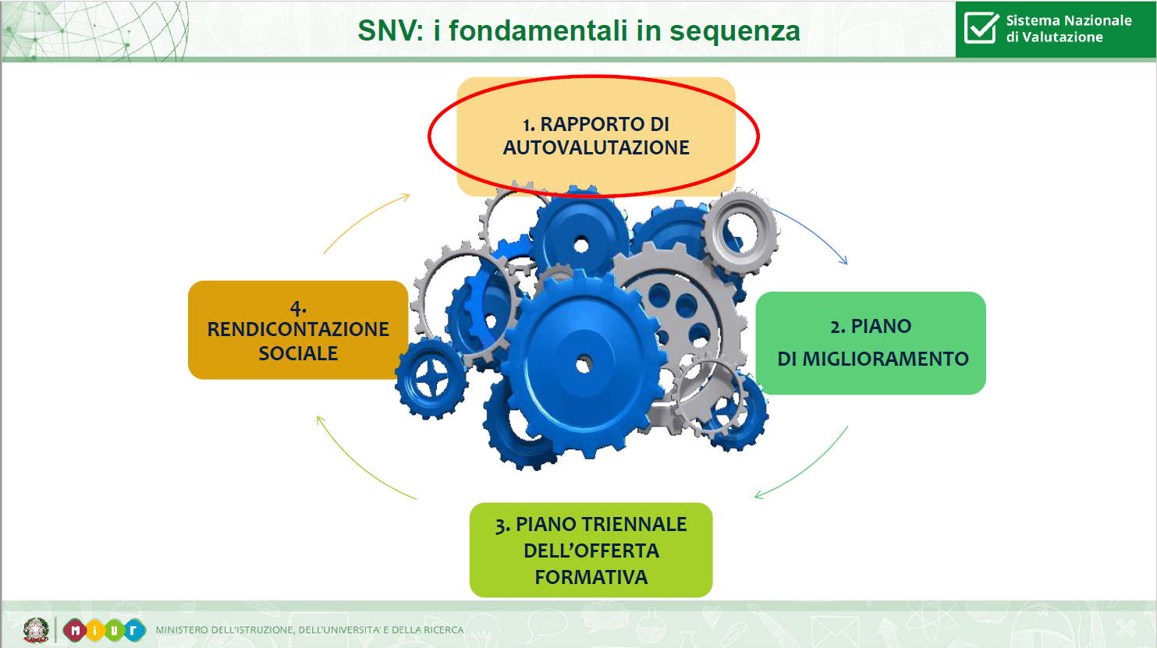

Slide 32
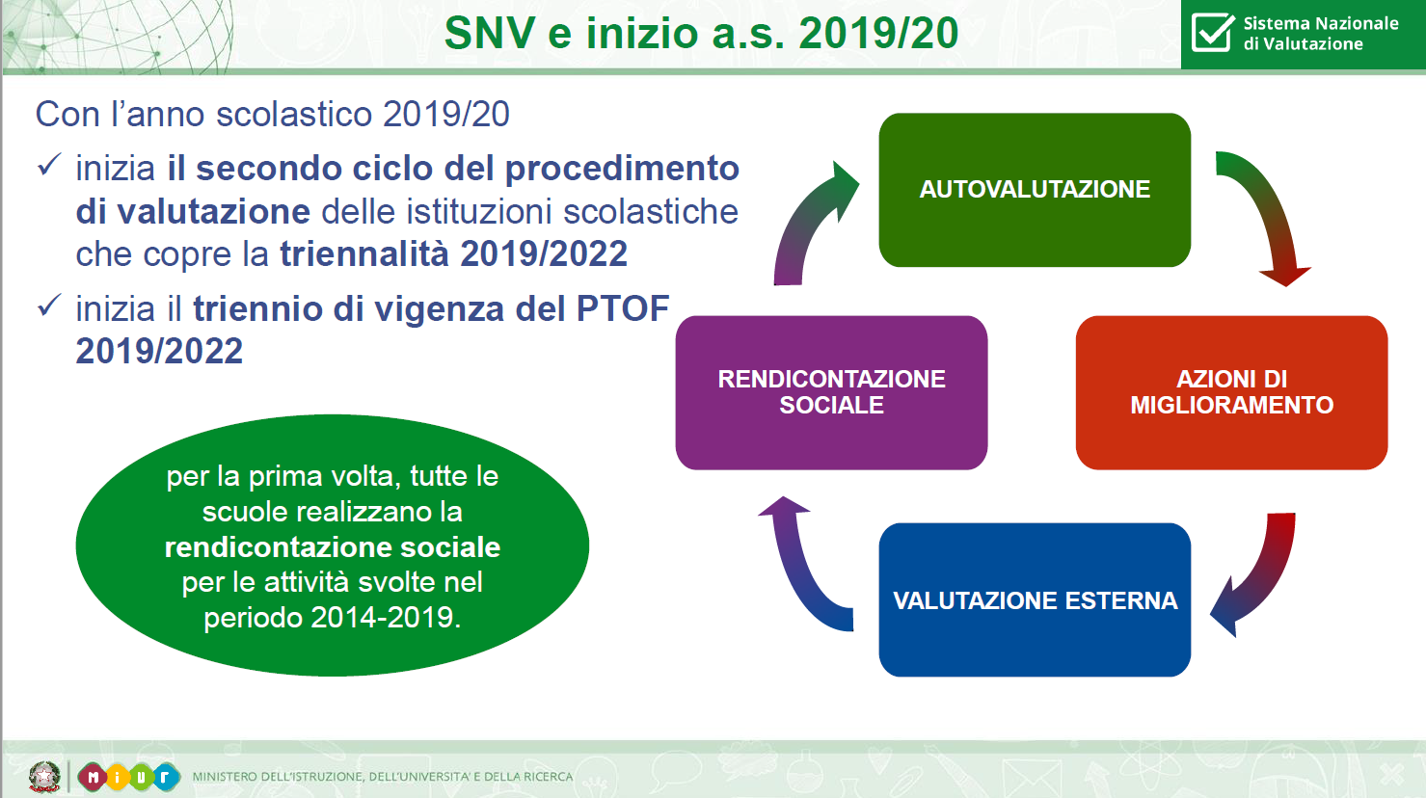

Slide 33
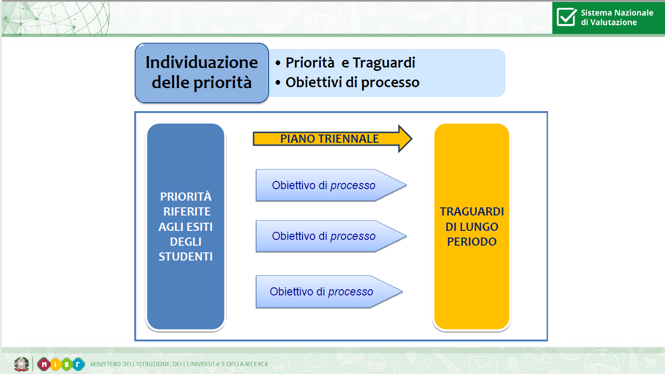

Slide 34
I temi fondamentali: 1. il Curricolo di Istituto
Legge 92/2019 | DM 35/2020 | Linee guida | PTOF
Art. 2 comma 3 Le istituzioni scolastiche prevedono nel curricolo di istituto l'insegnamento trasversale dell'educazione civica Comma 7 Il dirigente scolastico verifica la piena attuazione e la coerenza con il Piano triennale dell'offerta formativa. | Art. 2 comma 1 Per gli anni scolastici 2020/2021, 2021/2022 e 2022/2023 le istituzioni scolastiche … definiscono, in prima attuazione, il curricolo di educazione civica, tenendo a riferimento le Linee guida, indicando traguardi di competenza, i risultati di apprendimento e gli obiettivi specifici di apprendimento, in coerenza ed eventuale integrazione con le Indicazioni nazionali … | Le Istituzioni scolastiche sono chiamate…ad aggiornare i curricoli di istituto e l’attività di programmazione didattica nel primo e nel secondo ciclo di istruzione Aspetti contenutistici e metodologici Nel rispetto dell’autonomia organizzativa e didattica di ciascuna istituzione scolastica, le Linee guida si sviluppano intorno a tre nuclei concettuali che costituiscono i pilastri della legge, a cui possono essere ricondotte tutte le diverse tematiche dalla stessa individuate: costituzione sviluppo sostenibile cittadinanza digitale La prospettiva trasversale dell’insegnamento di educazione civica La trasversalità dell’insegnamento offre un paradigma di riferimento diverso da quello delle discipline… per sviluppare processi di interconnessione tra saperi disciplinari ed extradisciplinari. | Curricolo di Istituto

Slide 35
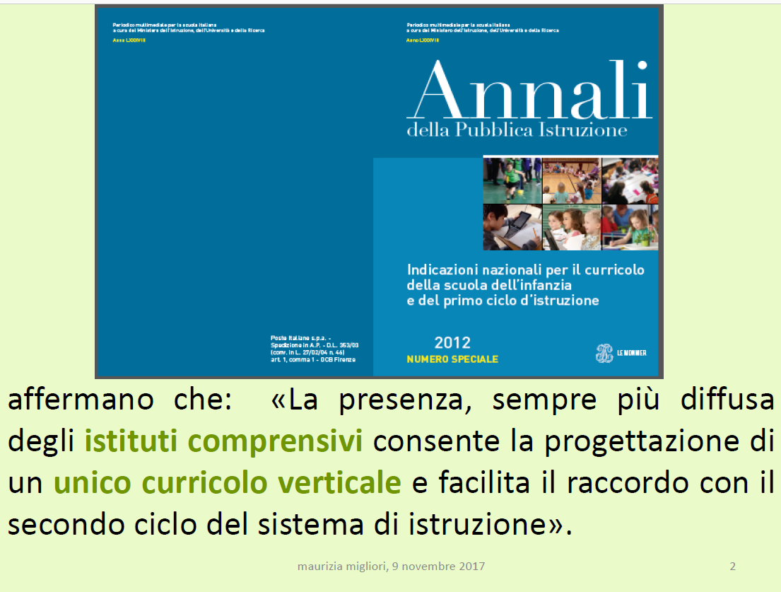

Slide 36
“La scuola nel nuovo scenario”
(In 2012 “Cultura, scuola, persona”)
“ (...) la scuola non può abdicare al compito di promuovere la capacità degli studenti di dare senso alla varietà delle loro esperienze, al fine di ridurre la frammentazione e il carattere episodico che rischiano di caratterizzare la vita dei bambini e degli adolescenti. (…) (...)
la scuola è perciò investita da una domanda che comprende, insieme, l’apprendimento e “il saper stare al mondo”(…)

Slide 37
Una molteplicità di culture e di lingue sono entrate nella scuola. L’intercultura è già oggi il modello che permette a tutti i bambini e ragazzi il riconoscimento reciproco e dell’identità di ciascuno. (...)
sono presenti, al contempo, vecchie e nuove forme di emarginazione culturale e di analfabetismo. Queste si intrecciano con analfabetismi di ritorno, che rischiano di impedire a molti l’esercizio di una piena cittadinanza. (...)

Slide 38
“La scuola nel nuovo scenario”
(In 2012 “Cultura, scuola, persona”)
Alla scuola spettano alcune finalità specifiche:
offrire agli studenti occasioni di apprendimento dei saperi e dei linguaggi culturali di base;
far sì che gli studenti acquisiscano gli strumenti di pensiero necessari per apprendere a selezionare le informazioni;
promuovere negli studenti la capacità di elaborare metodi e categorie che siano in grado di fare da bussola negli itinerari personali;
favorire l’autonomia di pensiero degli studenti, orientando la propria didattica alla costruzione di saperi a partire da concreti bisogni formativi.(…)
•La scuola realizza appieno la propria funzione pubblica impegnandosi, in questa prospettiva, per il successo scolastico di tutti gli studenti, con una particolare attenzione al sostegno delle varie forme di diversità, di disabilità o di svantaggio.
•(…) In entrambi i casi con la finalità sancita dalla nostra Costituzione è di garantire (…) il pieno sviluppo della persona umana”

Slide 39
STATO DELL’ARTE DELLA DIFFUSIONE DELLE INDICAZIONI 2012 nel CONVEGNO MIUR DEL 2018
Il monitoraggio delle misure di accompagnamento ha restituito immagini di: vivace ricerca, dibattito, virtuose esperienze di innovazione; esperienze significative e buone prassi;
ma anche:
il perdurare di situazioni di disorientamento e incertezza;
resistenze ad abbandonare modelli didattici tradizionali di tipo prevalentemente trasmissivo;
fatica a traghettare la didattica verso proposte, organizzazioni, ambienti di apprendimento che valorizzino l’autonomia e la responsabilità degli allievi e siano capaci di sviluppare conoscenze e abilità significative e competenze durevoli.

Slide 40
I NUOVI SCENARI/1
Rapido sviluppo tecnologico consente la disponibilità di una gran mole di informazioni e conoscenze, facilmente accessibili a chiunque
Nuove marginalità e nuovi rischi, soprattutto in persone già interessate da altre fragilità (poveri, anziani ,persone con scarsi mezzi culturali), che coinvolgono persone con bassa istruzione, giovani che non hanno ancora maturato sufficiente esperienza e, non di rado, persone con elevata istruzione formale, ma prive di adeguati strumenti di accesso consapevole all’informazione e, in definitiva, dell’esercizio del pensiero critico.

Slide 41
I NUOVI SCENARI/2
La scuola è chiamata ad interrogarsi sui temi della convivenza civile e democratica, del confronto interculturale e delle politiche di inclusione in un quadro di: veloci e drammatici cambiamenti in atto nel mondo, nell’economia, nella cultura, nella politica nazionale e globale, vecchie e nuove emergenze ecologiche planetarie (povertà, guerre locali, desertificazione, disastri ambientali…), di accrescimento delle spinte migratorie verso i Paesi del mondo più ricchi con l’emergere di problemi difensivi, di intolleranza e scontro culturale

Slide 42
DOCUMENTI INTERNAZIONALI/ONU
L’Agenda ONU 2030 per lo sviluppo sostenibile è un programma d’azione per le persone, il pianeta e la prosperità sottoscritto nel settembre 2015 dai governi dei 193 Paesi membri dell’ONU.
Essa ingloba 17 Obiettivi per lo Sviluppo Sostenibile, tra cui il n. 4 riferito all’istruzione.
Il testo dell’Agenda in italiano è reperibile al sito:
http://www.unric.org/it/images/Agenda_2030_ITA.pdf

Slide 43
Questo documento pone al centro il tema della cittadinanza, vero sfondo integratore e punto di riferimento di tutte le discipline che concorrono a definire il curricolo. La cittadinanza riguarda tutte le grandi aree del sapere, sia per il contributo offerto dai singoli ambiti disciplinari sia, e ancora di più, per le molteplici connessioni che le discipline hanno tra di loro. Si tratta di dare una ancor più concreta risposta all’istanza già presente nelle Indicazioni 2012, quando affermano che è “decisiva una nuova alleanza fra scienze, storia, discipline umanistiche, arti e tecnologia, in grado di delineare la prospettiva di un nuovo umanesimo.”

Slide 44
Non si tratta di ‘aggiungere’ nuovi insegnamenti, semmai di ricalibrare quelli esistenti, attraverso una rilettura mirata ed approfondita delle Indicazioni 2012, nella prospettiva dello sviluppo di competenze per la cittadinanza attiva e la sostenibilità.
Per le competenze chiave europee il punto di riferimento è la «Raccomandazione del Consiglio del 22 maggio 2018 relativa alle competenze chiave per l’apprendimento permanente» (2018/C 189/01) e l’allegato Quadro di riferimento.

Slide 45
Ma quali sono queste competenze?
competenza alfabetica funzionale;
competenza multilinguistica;
competenza matematica e competenza in scienze, tecnologie e ingegneria (cd. STEM);
competenza digitale;
competenza personale, sociale e capacità di imparare a imparare;
competenza in materia di cittadinanza;
competenza imprenditoriale;
competenza in materia di consapevolezza ed espressione culturali.

Slide 46
L’educazione civica
nel Piano Triennale dell’Offerta Formativa (PTOF)

Slide 47
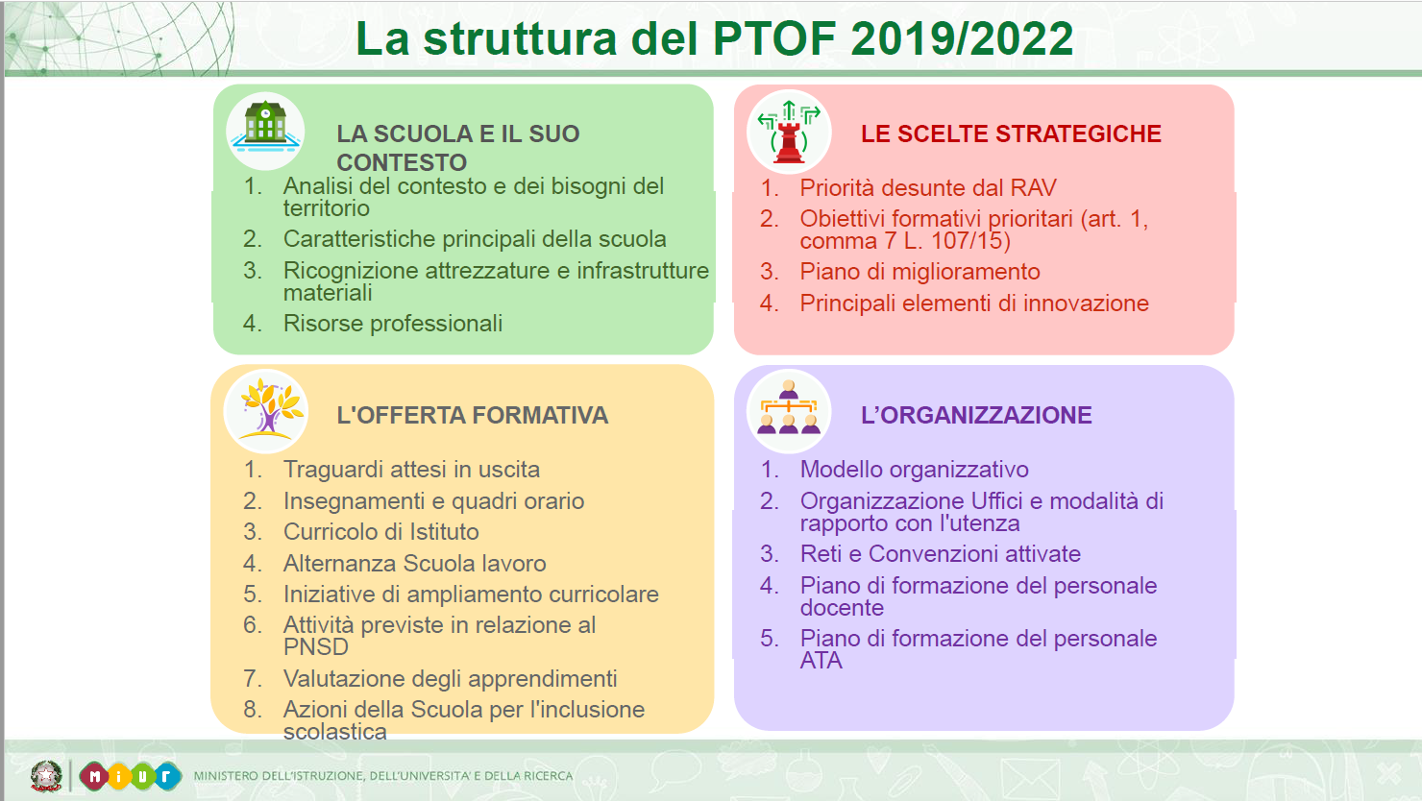

Slide 48

La struttura del PTOF
Sezioni | Sottosezioni | Implicazioni dell’introduzione dell’insegnamento di Educazione civica
LA SCUOLA E IL SUO CONTESTO | Analisi del contesto e dei bisogni del territorio | L'insegnamento trasversale dell'educazione civica è integrato con esperienze extra-scolastiche
 | Ricognizione attrezzature e infrastrutture materiali
 | Risorse professionali | Ricognizione risorse professionali

Slide 49
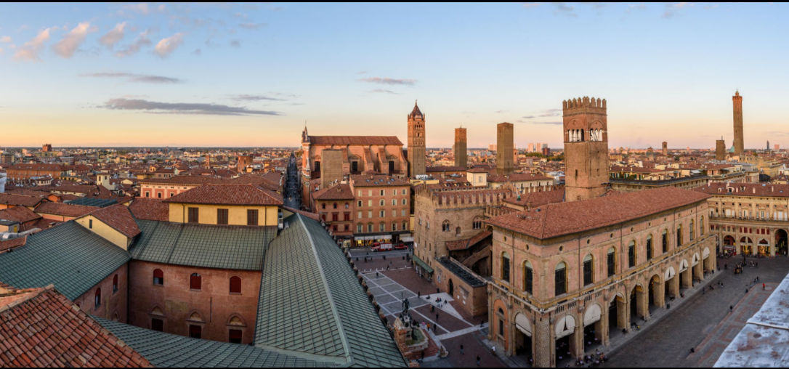
L’annuale classifica del Sole 24Ore ha posto Bologna al
6° posto su 107 province per qualità della vita, per il 2021

Slide 50
I temi fondamentali: 5. la famiglia e il territorio
Legge 92/2019 | DM 35/2020 | Linee guida | PTOF
Art. 7 La scuola rafforza la collaborazione con le famiglie, anche integrando il Patto educativo di corresponsabilità … estendendolo alla scuola primaria. Art. 8 L'insegnamento trasversale dell'educazione civica è integrato con esperienze extra-scolastiche, a partire dalla costituzione di reti anche di durata pluriennale con altri soggetti istituzionali, con il mondo del volontariato e del Terzo settore, con particolare riguardo a quelli impegnati nella promozione della cittadinanza attiva. |  |  | La scuola e il suo contesto

Slide 51

La struttura del PTOF
Sezioni | Sottosezioni | Implicazioni dell’introduzione dell’insegnamento di Educazione civica
L’OFFERTA FORMATIVA | Insegnamenti e quadri orario | Per ciascun anno di corso va indicato l'orario dedicato all’insegnamento, che non può essere inferiore a 33 ore annue, da svolgersi nell'ambito del monte orario obbligatorio previsto dagli ordinamenti vigenti
 | Curricolo d’Istituto | Definizione del Curricolo dell’insegnamento trasversale di Educazione civica, indicando: -traguardi di competenza, -i risultati di apprendimento -gli obiettivi specifici di apprendimento
 | Iniziative di ampliamento curricolare | L'insegnamento trasversale dell'educazione civica è integrato con esperienze extra-scolastiche Processi di interconnessione tra saperi disciplinari ed extradisciplinari.
 | Valutazione degli apprendimenti | Criteri di valutazione per l’insegnamento di educazione civica; impatto sulla valutazione del comportamento

Slide 52

La struttura del PTOF
Sezioni | Sottosezioni | Implicazioni dell’introduzione dell’insegnamento di Educazione civica
LE SCELTE STRATEGICHE | Priorità desunte dal RAV | Competenze chiave per l’apprendimento permanente (UE)
 | Obiettivi formativi prioritari | Eventuale integrazione degli obiettivi formativi: sviluppo delle competenze di cittadinanza attiva e democratica; sviluppo di comportamenti responsabili in relazione alla legalità ed eco sostenibilità; sviluppo delle competenze digitali; valorizzazione della scuola come comunità attiva ed aperta …
 | Piano di miglioramento | Aggiornamento del PdM con individuazione specifiche azioni per la promozione dell’educazione civica
 | Principali elementi di innovazione | Candidatura per iscrizione albo buone pratiche e valorizzazione migliori esperienze (Scheda specifica, per la segnalazione del progetto di innovazione con richiami alle parti del PTOF)

Slide 53

La struttura del PTOF
Sezioni | Sottosezioni | Implicazioni dell’introduzione dell’insegnamento di Educazione civica
L’ORGANIZZAZIONE | Modello organizzativo | Individuazione coordinatori (uno per classe) e referente per l’educazione civica dell’Istituto
 | Reti e convenzioni attivate | Le istituzioni scolastiche possono promuovere accordi di rete …
 | Piano di formazione personale docente | Formazione dei docenti sulle tematiche afferenti all'insegnamento trasversale dell'educazione civica

Slide 54
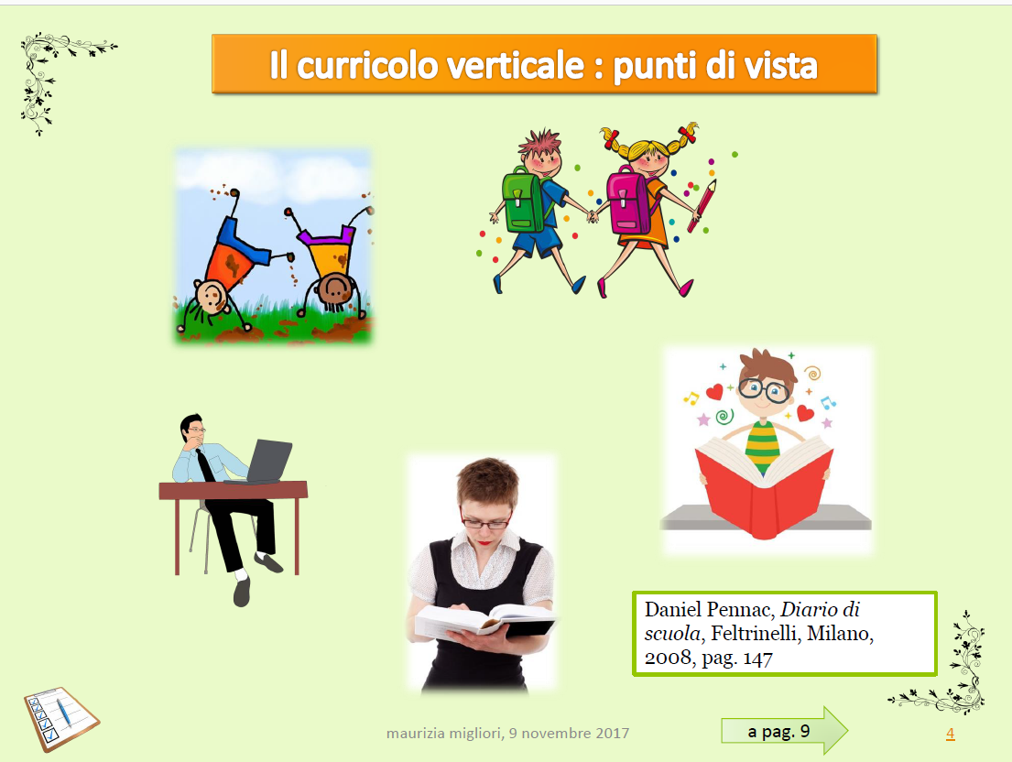

Slide 55





"Ma insomma, alla scuola materna non hanno imparato come ci si comporta?" domanda il maestro elementare davanti a bimbetti agitati come palline da flipper.
Daniel Pennac, Diario di scuola,
Feltrinelli, Milano, 2008, pag. 147

Slide 56


"Che cavolo hanno fatto alla scuola elementare?" impreca il professore delle medie accogliendo alunni di prima che reputa analfabeti.

Slide 57


"Qualcuno può dirmi che cosa ha imparato alle scuola dell'obbligo?" esclama l'insegnante di liceo davanti alla propensione delle prime e seconde a esprimersi senza vocabolario.

Slide 58


"Spiegatemi che cavolo insegnano all'università" tuona l'industriale di fronte ai giovani appena reclutati.
Daniel Pennac, Diario di scuola, Feltrinelli, Milano, 2008, pag. 147

Slide 59
RIEPILOGO E CONCLUSIONE
IL PUNTO DI VISTA CHE CONDIVIDO
E
QUALCHE CONSIGLIO
DA PARTE DELL’ISPETTRICE
FRANCA DA RE

Slide 60
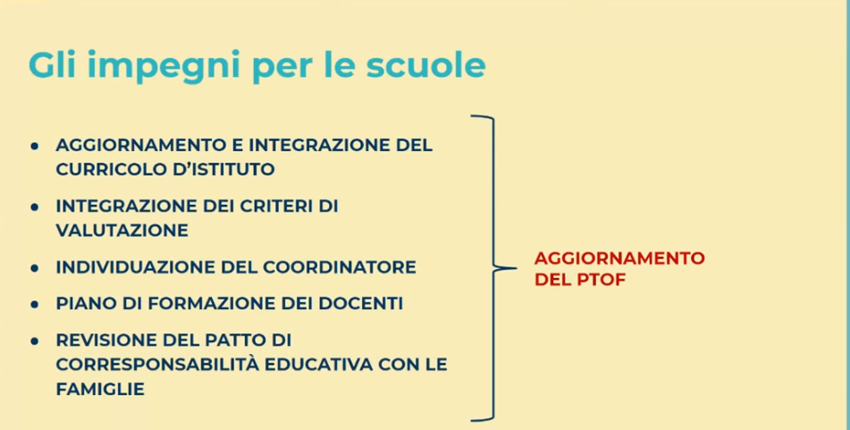

Slide 61
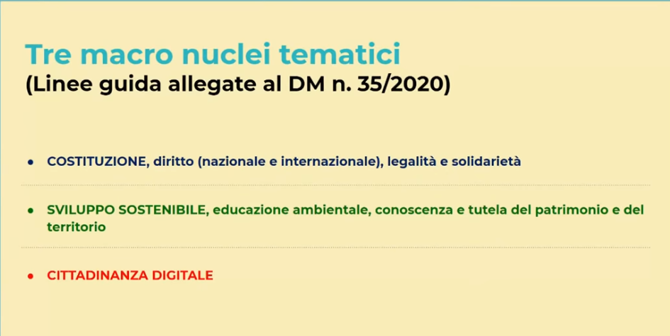

Slide 62
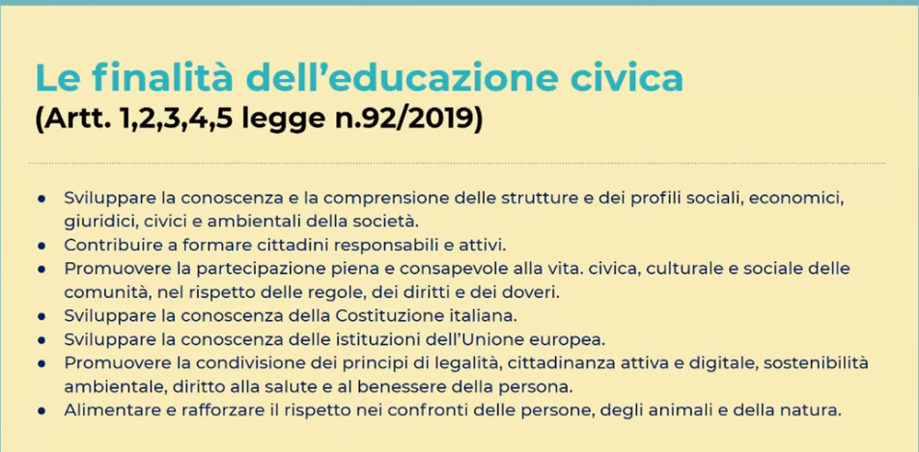

Slide 63
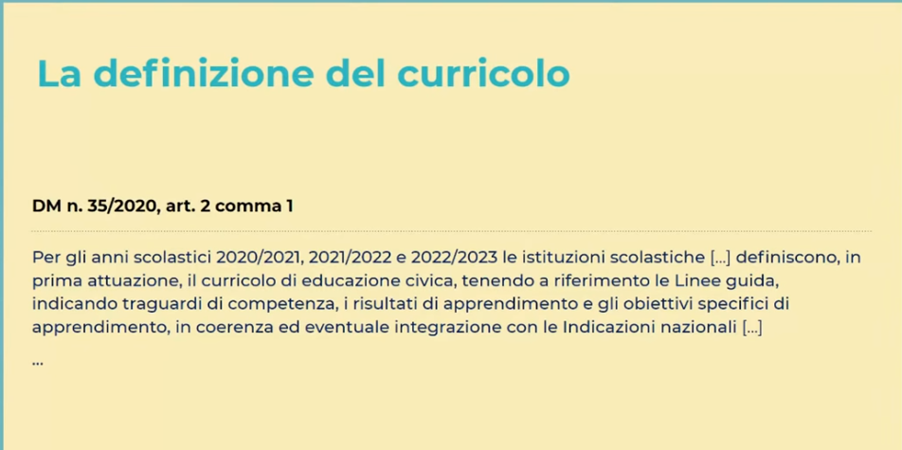

Slide 64
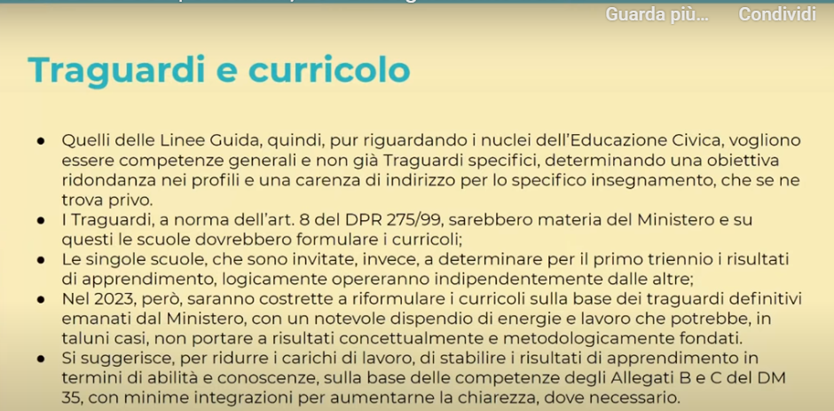

Slide 65
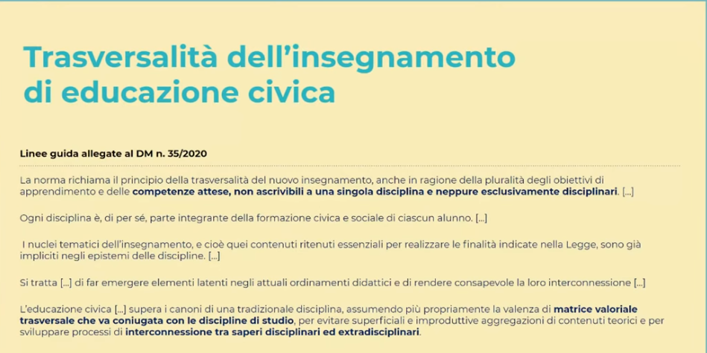

Slide 66
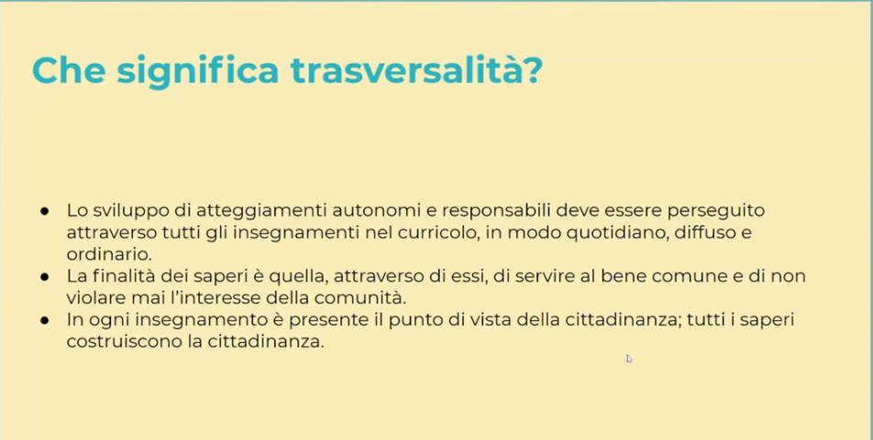

Slide 67
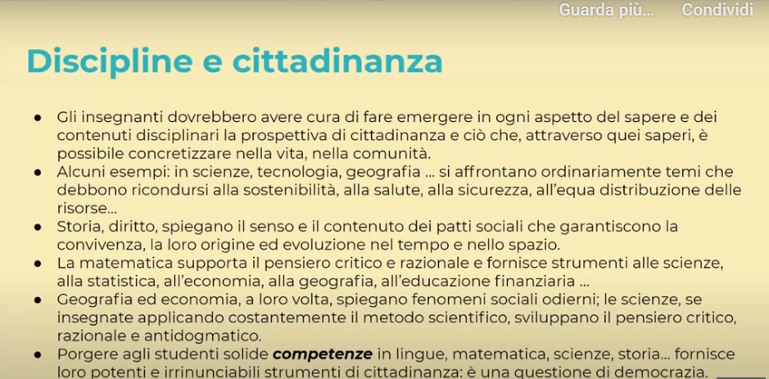

Slide 68
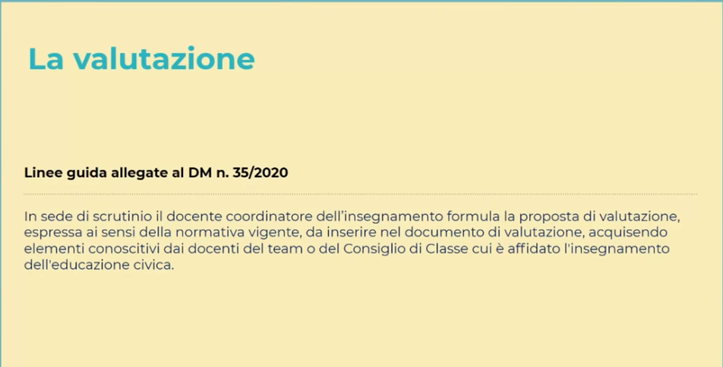
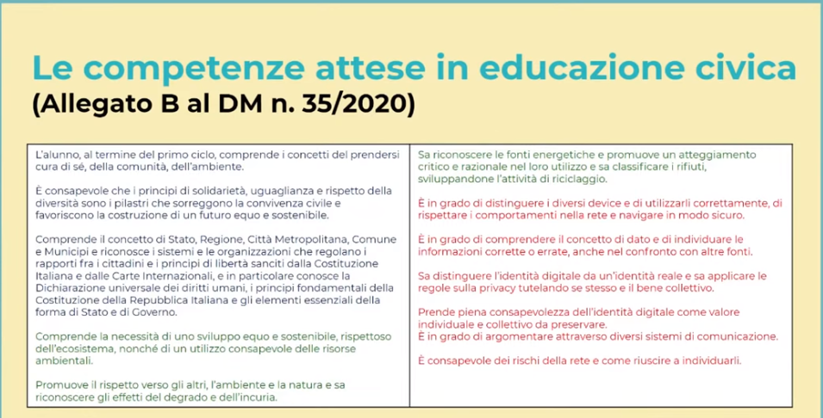

Slide 69
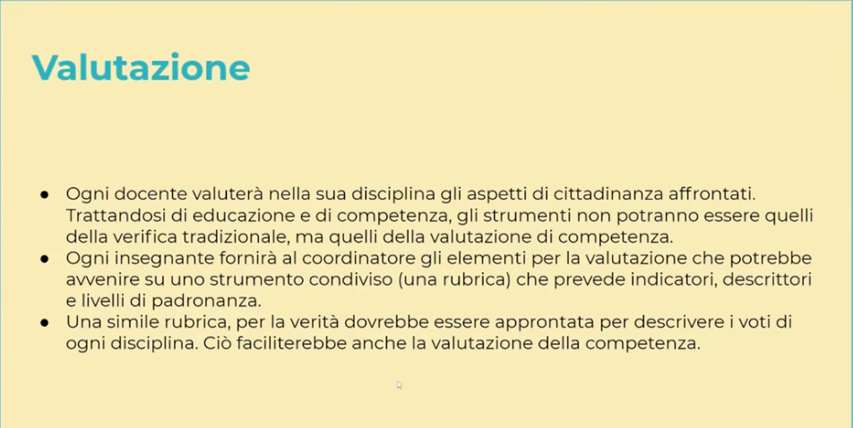

Slide 70
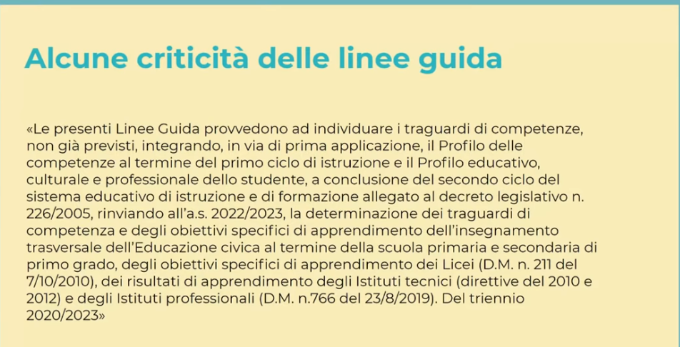

Slide 71
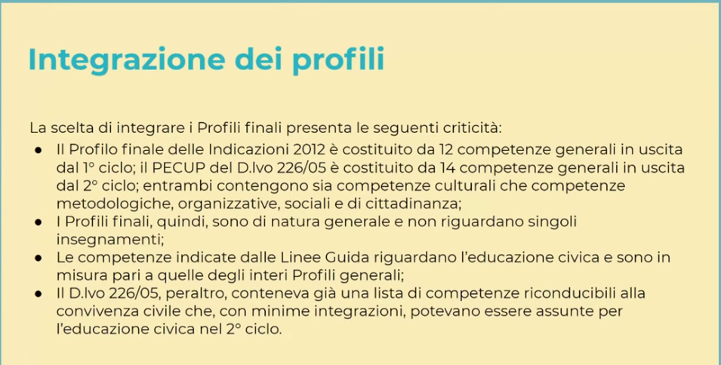

Slide 72
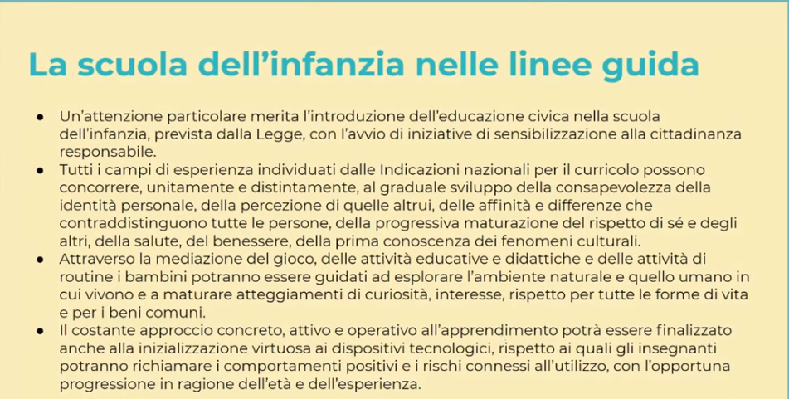

Slide 73
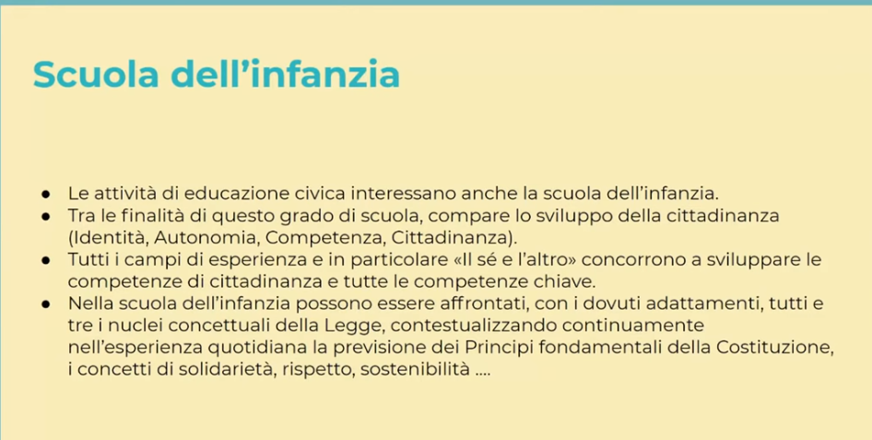

Slide 74
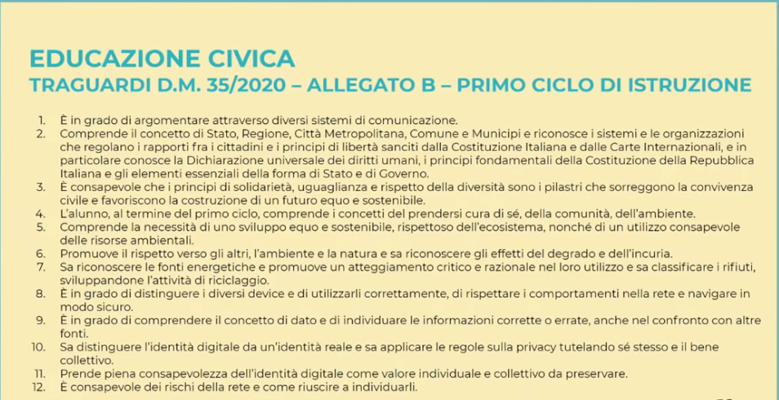

Slide 75
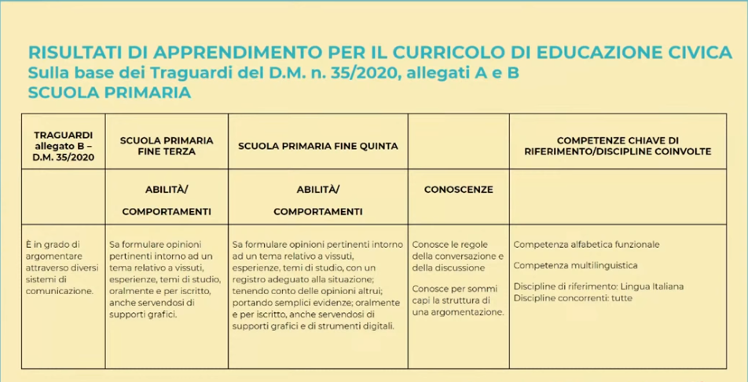

Slide 76
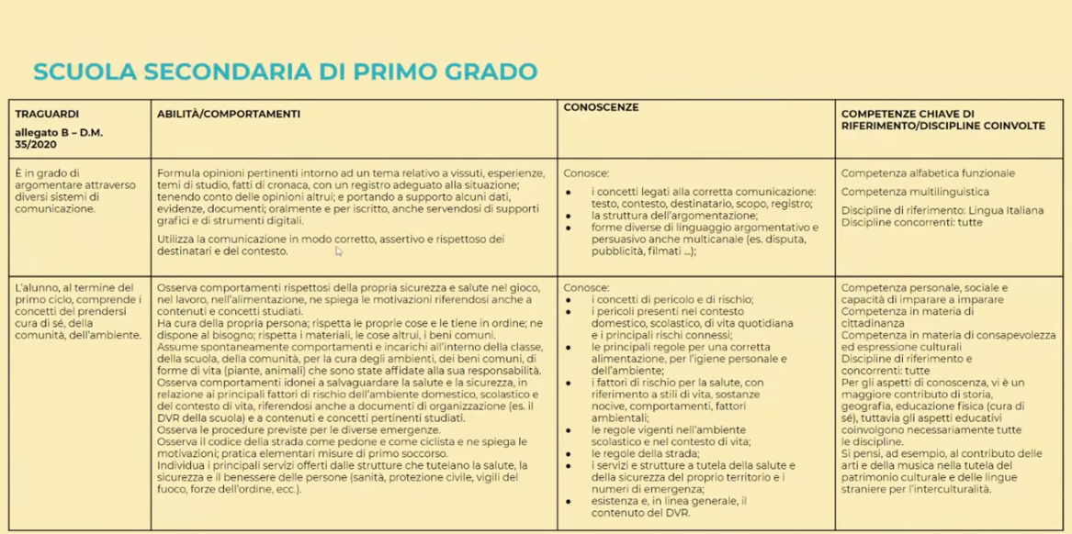

Slide 77
Allegato C – Integrazione al Pecup delle scuole del II ciclo
Partire dalle competenze indicate nell’allegato C delle Linee guida (14 competenze) 1. Conoscere l’organizzazione costituzionale ed amministrativa del nostro Paese per rispondere ai propri doveri di cittadino ed esercitare con consapevolezza i propri diritti politici a livello territoriale e nazionale. 2. Conoscere i valori che ispirano gli ordinamenti comunitari e internazionali, nonché i loro compiti e funzioni essenziali. 3. Essere consapevoli del valore e delle regole della vita democratica anche attraverso l’approfondimento degli elementi fondamentali del diritto che la regolano, con particolare riferimento al diritto del lavoro. 4. Esercitare correttamente le modalità di rappresentanza, di delega, di rispetto degli impegni assunti e fatti propri all’interno di diversi ambiti istituzionali e sociali. 5. Partecipare al dibattito culturale.

Slide 78
6. Cogliere la complessità dei problemi esistenziali, morali, politici, sociali, economici e scientifici e formulare risposte personali argomentate. 7. Prendere coscienza delle situazioni e delle forme del disagio giovanile ed adulto nella società contemporanea e comportarsi in modo da promuovere il benessere fisico, psicologico, morale e sociale. 8. Rispettare l’ambiente, curarlo, conservarlo, migliorarlo, assumendo il principio di responsabilità. 9. Adottare i comportamenti più adeguati per la tutela della sicurezza propria, degli altri e dell’ambiente in cui si vive, in condizioni ordinarie o straordinarie di pericolo, curando l’acquisizione di elementi formativi di base in materia di primo intervento e protezione civile. 10. Perseguire con ogni mezzo e in ogni contesto il principio di legalità e di solidarietà dell’azione individuale e sociale, promuovendo principi, valori e abiti di contrasto alla criminalità organizzata e alle mafie. 11. Esercitare i principi della cittadinanza digitale, con competenza e coerenza rispetto al sistema integrato di valori che regolano la vita democratica. 12. Compiere le scelte di partecipazione alla vita pubblica e di cittadinanza coerentemente agli obiettivi di sostenibilità sanciti a livello comunitario attraverso l’Agenda 2030 per lo sviluppo sostenibile. 13. Operare a favore dello sviluppo eco-sostenibile e della tutela delle identità e delle eccellenze produttive del Paese. 14. Rispettare e valorizzare il patrimonio culturale e dei beni pubblici comuni.

Slide 79
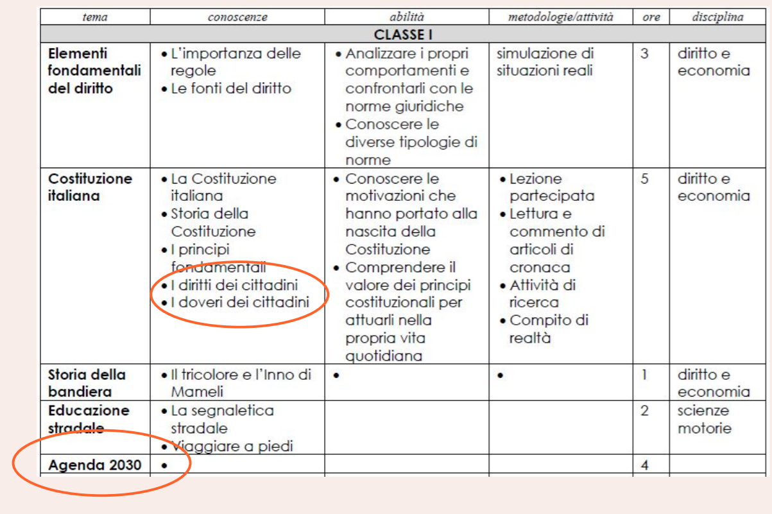

Slide 80
https://www.indire.it/2020/10/29/online-il-nuovo-portale-dedicato-alleducazione-civica/
indireinforma
Ministero Istruzione
29 Ottobre 2020
Online il nuovo portale dedicato all’Educazione civica del Ministero Istruzione
UFFICIO SCOLASTICO REGIONALE PER L’EMILIA ROMAGNA
https://www.istruzioneer.gov.it/2020/04/27/a-scuola-deuropa-educazione-civica-europea-a-distanza/

Slide 81
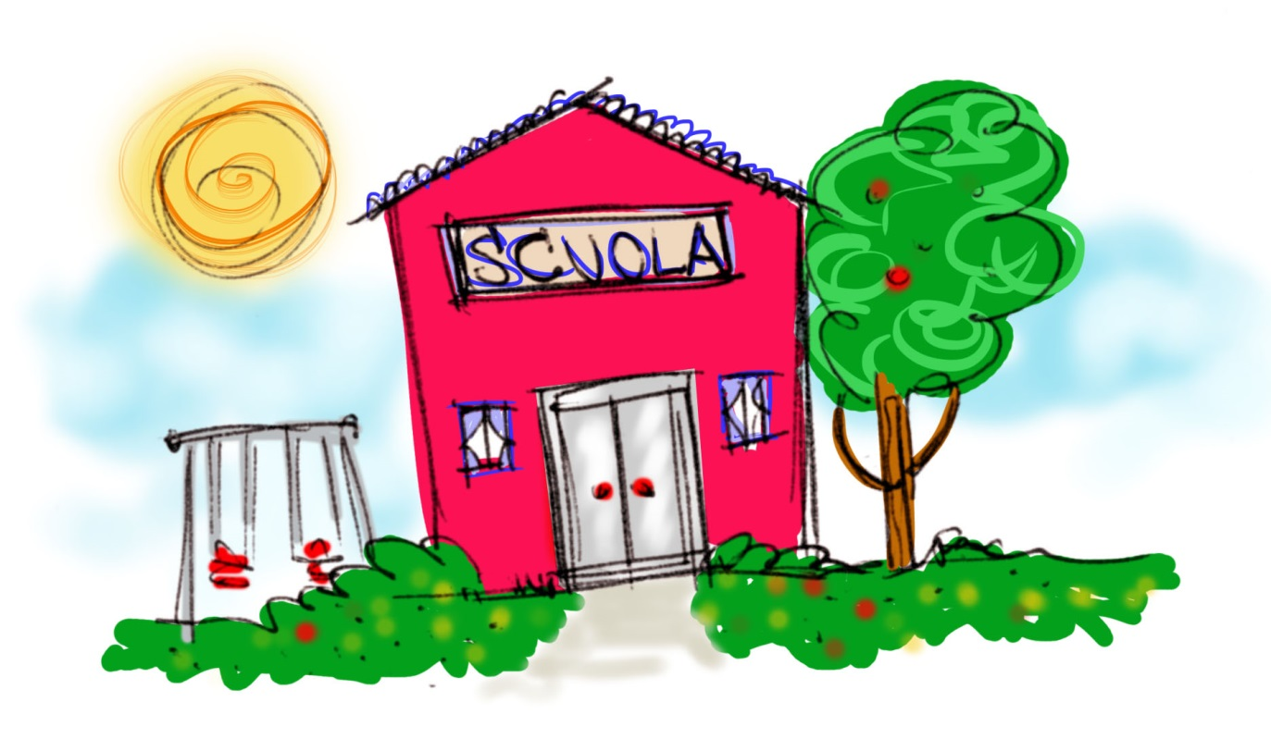
BUON LAVORO E
GRAZIE PER L’ATTENZIONE

